Slide 1





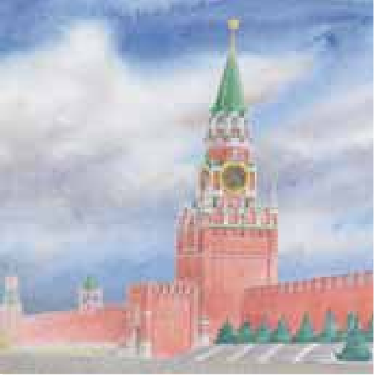
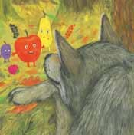
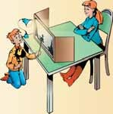



Отчет о работе
10 группы д/с «ЯРкий»
Ноябрь

Slide 2

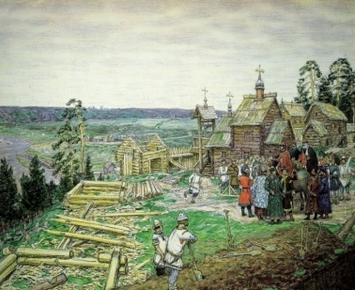
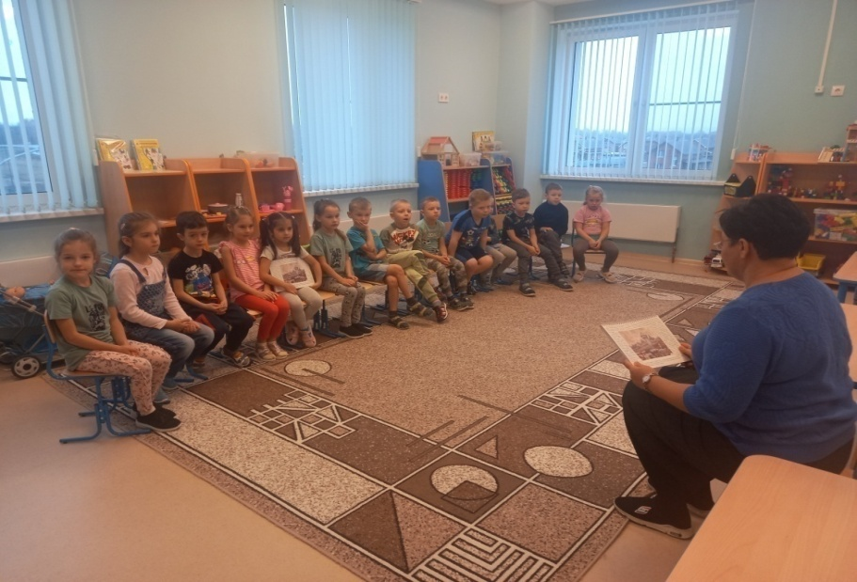
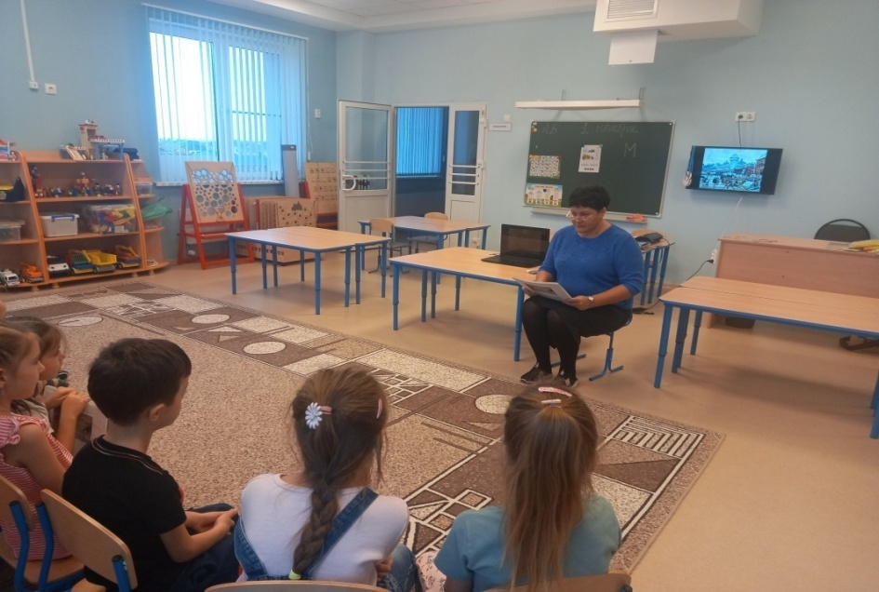
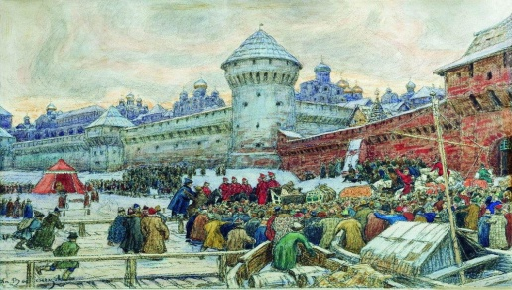
1 ноября Был предложен исторический рассказ
о столице России, городе Москве

Slide 3
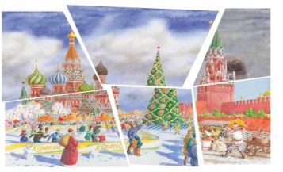
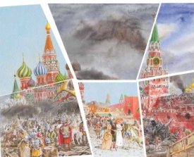
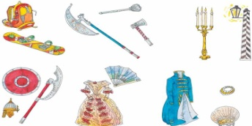
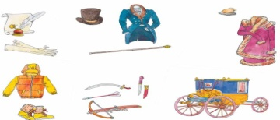
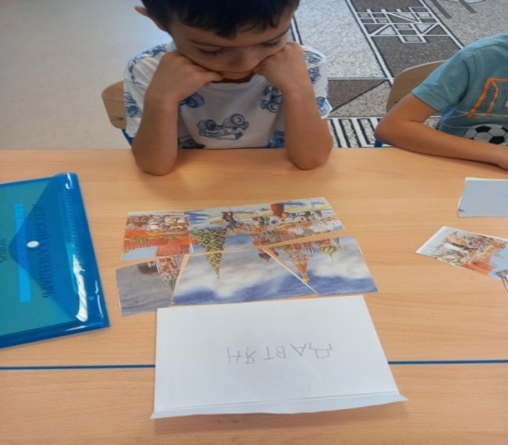
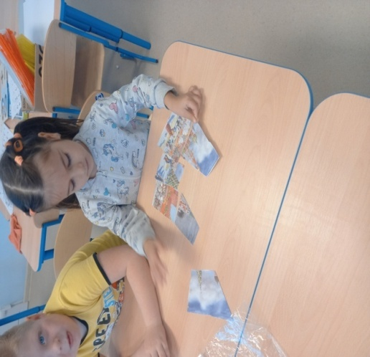
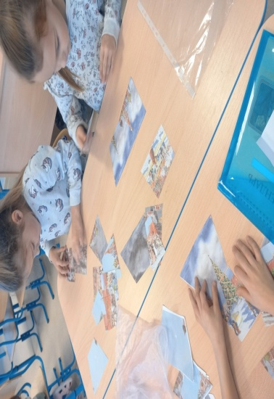
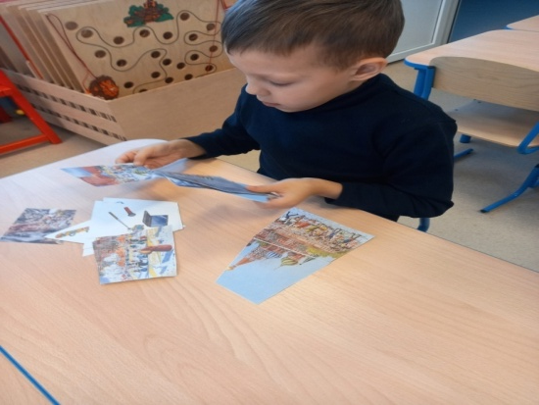
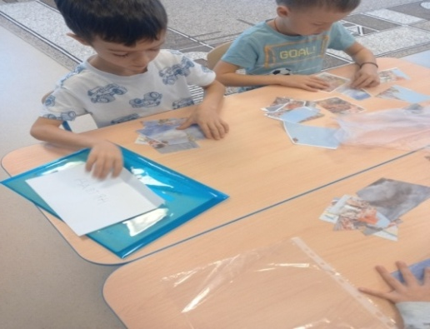
2 - 4ноября.
Что делают люди на рисунках? Нужно вырезать все карточки, теперь смешать все и по их обратной стороне, на которой нарисованы вещи и предметы, попробуй догадаться, к какому времени они относятся.

Slide 4
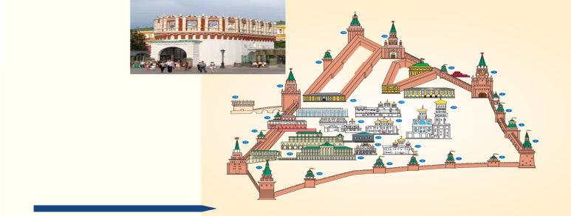
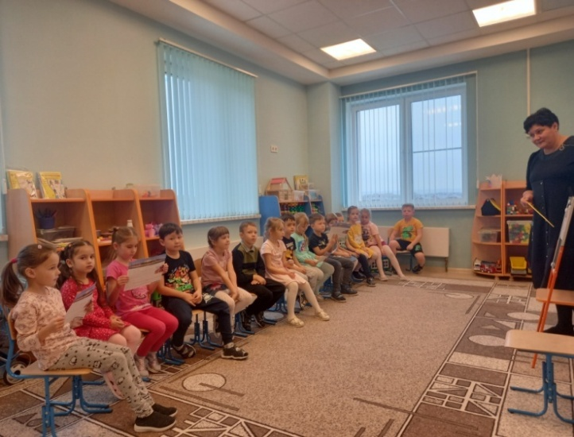
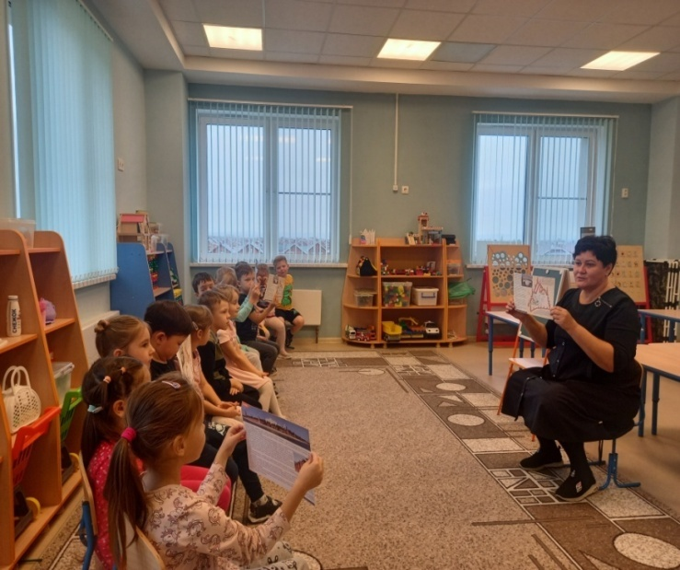
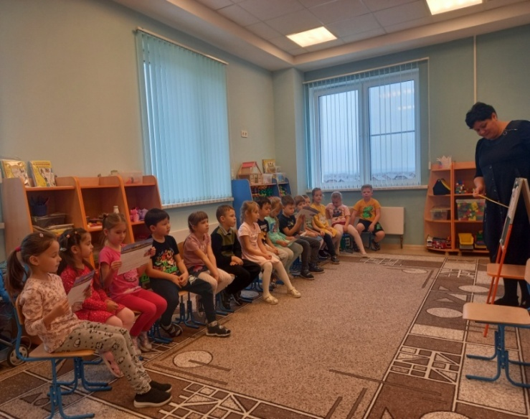
5 ноября
Было предложен ребятам рассказ о том, как оборонялись в древние времена города.

Slide 5
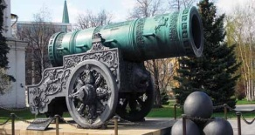
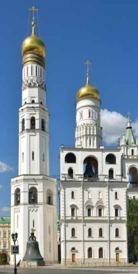
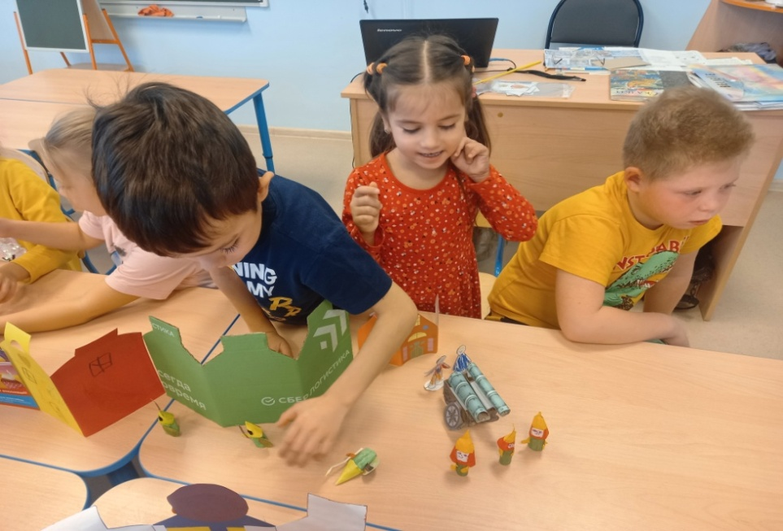
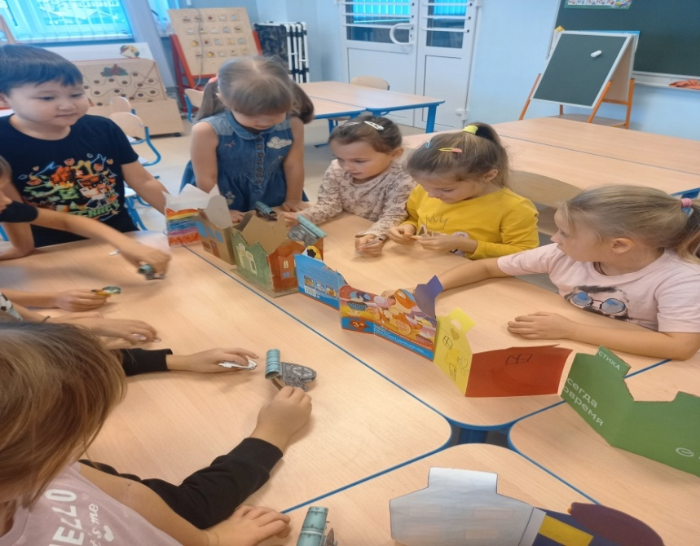
6 ноября
Была предложена прогулка по Московскому Кремлю

Slide 6
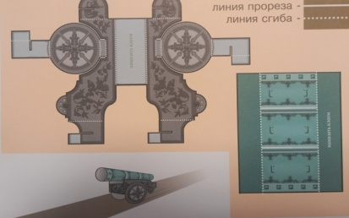
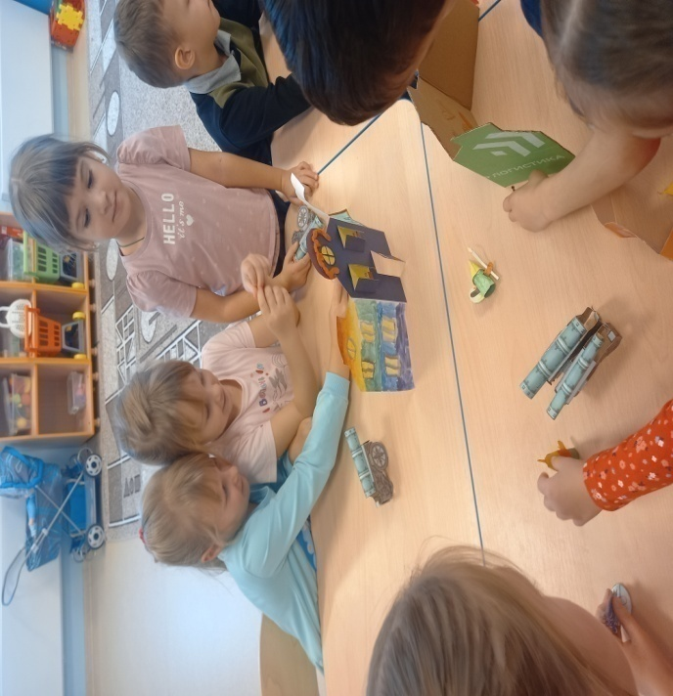
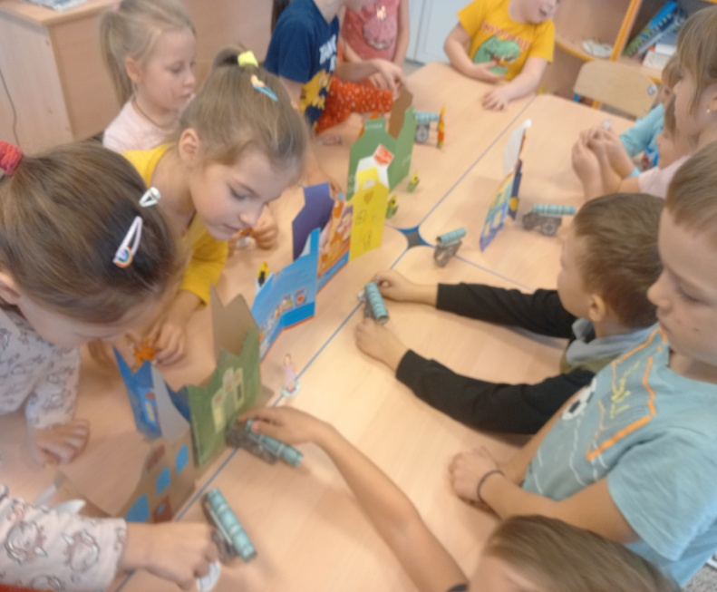
7 ноября
Было предложен ребятам рассказ о том, как оборонялись в древние времена города.

Slide 7
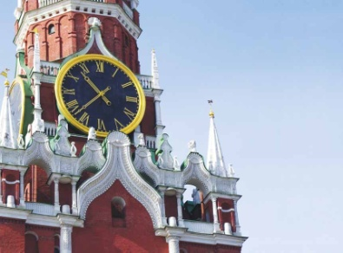
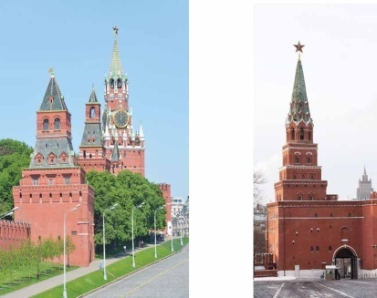
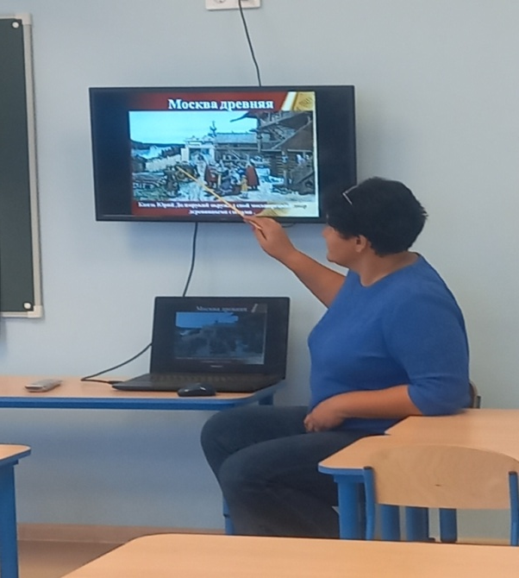
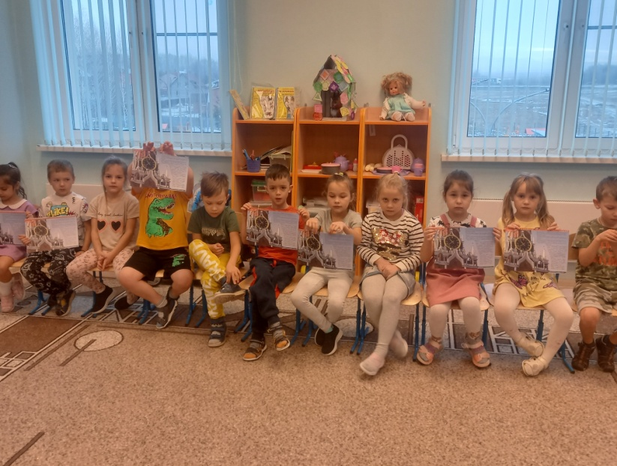
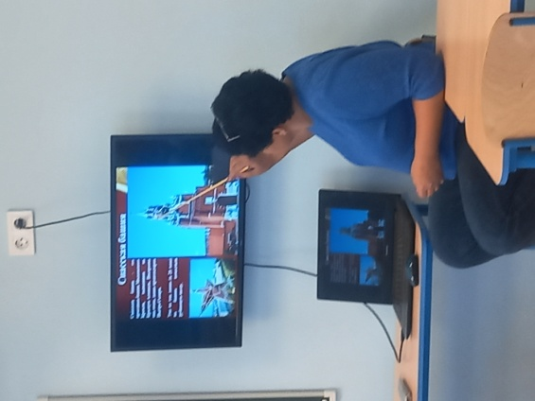
8 ноября
Было предложено ребятам рассказ о Спасской башне.

Slide 8











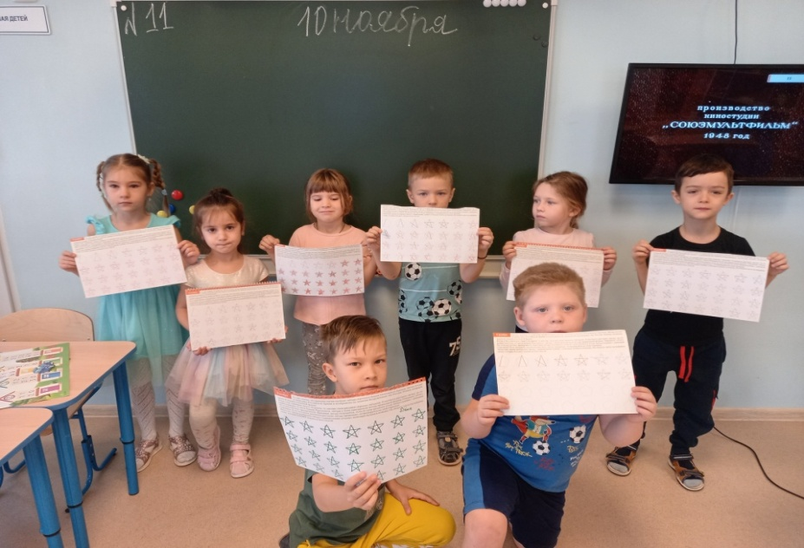
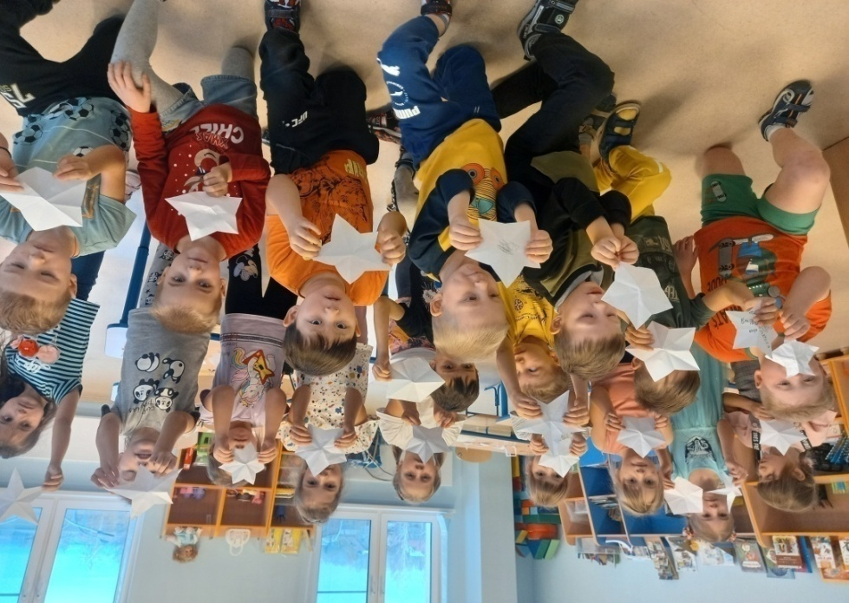
9 ноября
Было предложено детям сделать пятиконечную звезду

Slide 9
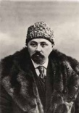

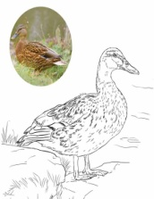
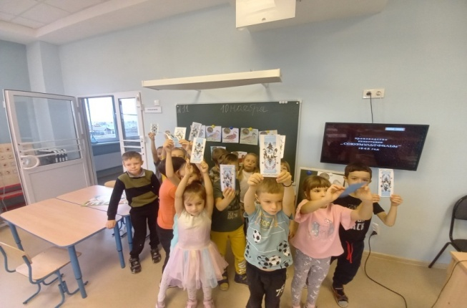
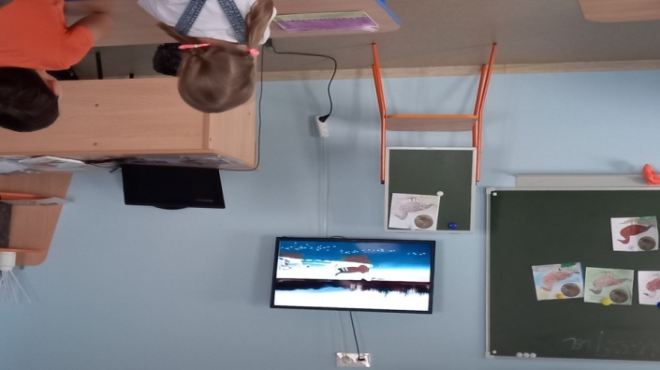
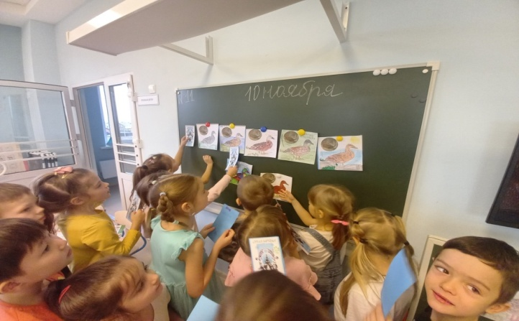
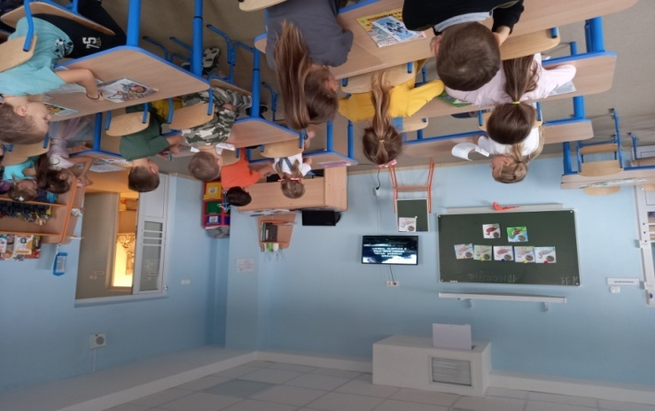
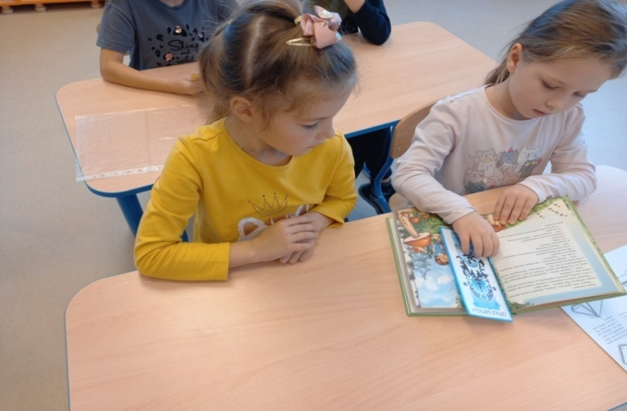
10 ноября
Предложено знакомство с биографией русского писателя Дмитрия Наркисовича Мамина - Сибиряка

Slide 10
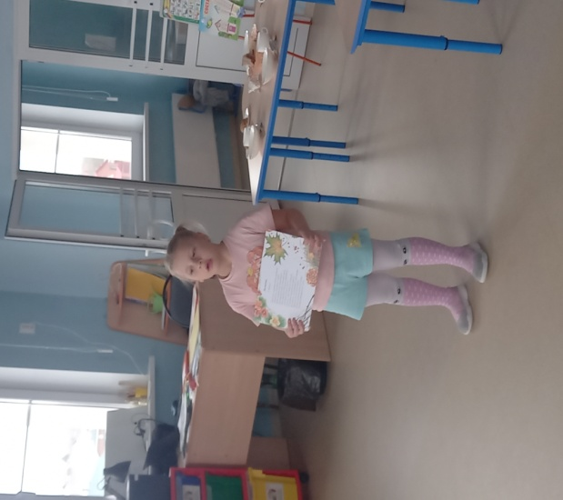
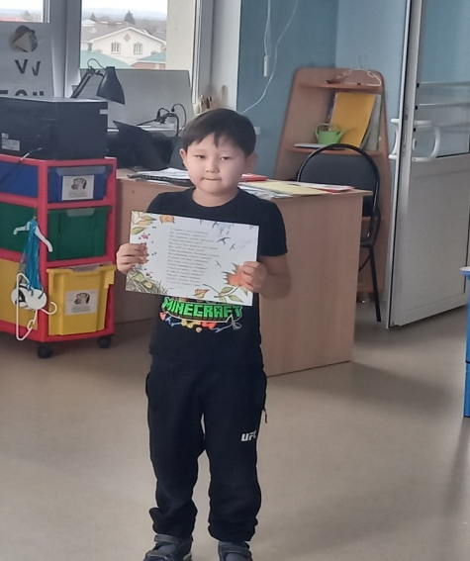
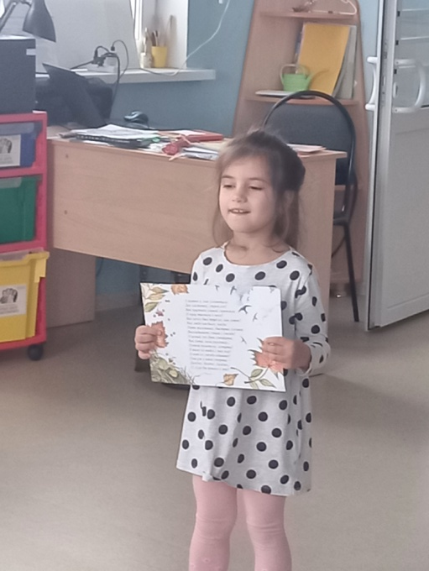
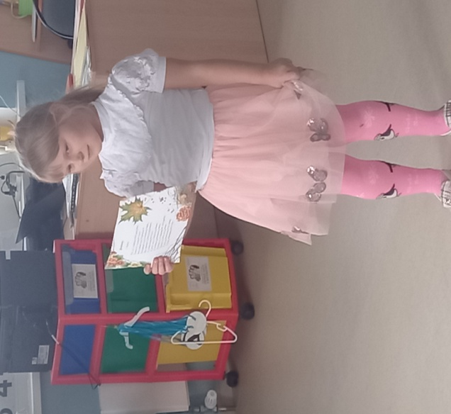
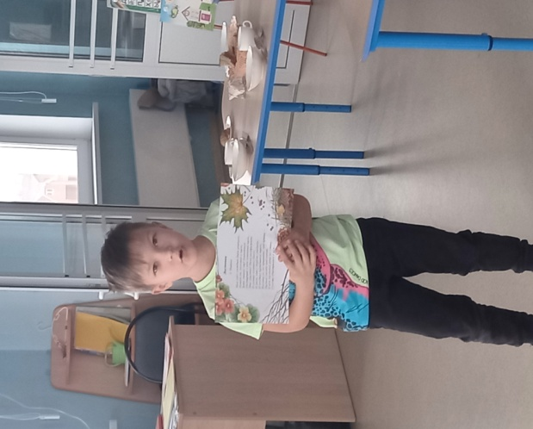
11 сентября
Предложено ребенку выучить стихотворение наизусть
А. Майкова «Ласточки»

Slide 11
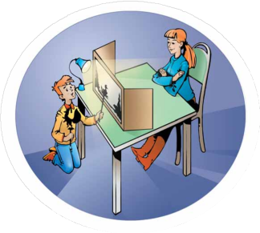

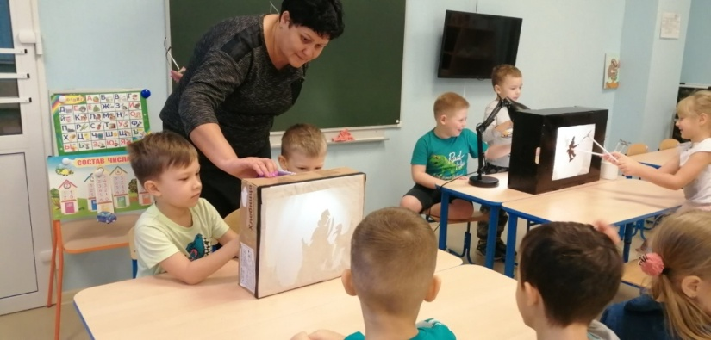
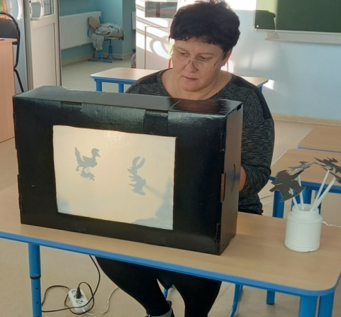
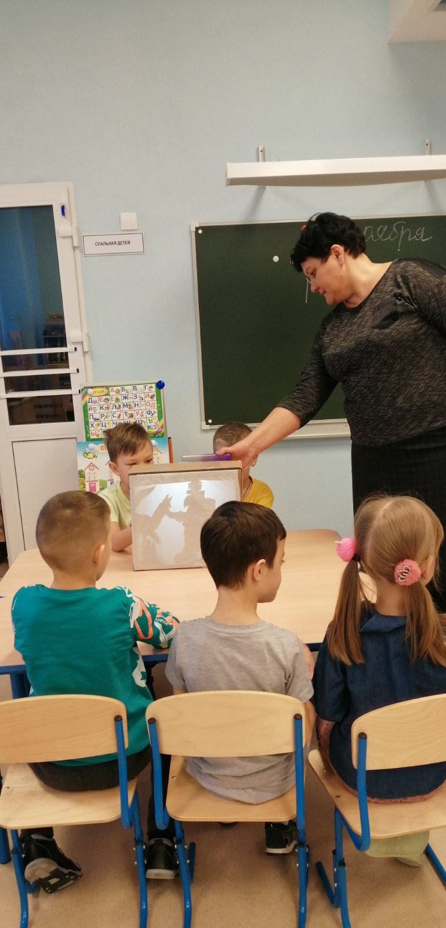


12 -15ноября
Предложено ребенку изготовить ширму
для теневого театра и составить сценарий.

Slide 12





16 ноября
Предложено вспомнить с ребёнком сюжет сказки “Серая шейка”, которую написал Д. Н. Мамин - Сибиряк. Предложите ребёнку сочинить продолжение сказки, включив фантазию и записать сочинённое ребёнком продолжение сказки “Серая шейка”.

Slide 13



17 ноября
Предложите ребёнку изготовить часы с предложенным циферблатом и стрелками в соответствии с инструкцией.

Slide 14



18 ноября
Нужно сравнить картинки и провести совместно с ребёнком анализ картинок, восстановив последовательность истории по картинкам.

Slide 15





19 ноября
Предложено провести с ребёнком познавательную беседу – рассказ на тему «Кто как зимует».
На обороте страницы рассмотрите с ребёнком географическую карту, отметить маршрут перелёта каждой птицы и сравнить. полярной крачки и утки – кряквы.

Slide 16

20 ноября
Расскажите ребёнку историю о супергероях. Нужно обвести цветными карандашами траектории полёта их снарядов.
На обороте страницы представлен текст объяснения ребёнку правила обучения счёту. Попросите ребёнка самостоятельно объяснить правила счёта для супергероев.

Slide 17




21-22ноября
Предложено вырезать карточки для лото.

Slide 18



23 -24ноября
Предлагается выполнить логические задания "Латинский квадрат".

Slide 19






25 ноября
Предложено совместно с ребёнком рассмотреть иллюстрации к серии рассказов "Умная Маша«, составить свой рассказ по серии картинок, так же придумать название для своих рассказов. Предложино ребёнку изготовить маятник самостоятельно.

Slide 20




26 ноября
Детям предложена изготовить и познакомиться со старинной французской игрой. Эта игра рассчитана на двоих участников. Вырежи по пунк- тирной линии игровое поле и четыре фишки: зелёную и три синих.

Slide 21




27-28 ноября
Детям предложено изготовить книжку с произведением А. Введенского « Про яблоко, грушу и сливу, смородину и малину.

Slide 22








29 ноября
Ребёнку предложено вырезать карточки для лото “Профессии” и пополнить ранее изготовленное ребёнком лото “Профессии” 26 - 28 октября.

Slide 23

Предложено ребенку рассмотреть картинку и определить время суток изображено и ответить на вопрос: « Как ты думаешь, мальчик собирается в детский сад или уже вернулся»
30 ноября

